Slide 1
ОБРАБОТКА НА КРИВИ
11 клас

Slide 2










Кутия с инструменти (Toolbox):
Кутията с инструменти съдържа инструментите за рисуване на графики, които илюстрират идеите ви.
1
Pick tool
Избор и трансформиране на обектите
2
Shape Edit
Промяна на формата на обектите
3
Zoom
Мащабиране на изгледа
4
Curve
Рисуване на линии
5
Rectangle tool
Рисуване на правоъгълник и квадрат
6
Ellipse tool
Рисуване на елипса и кръг
7
Object
Рисуване на готови фигури
8
Perfect Shapes
Рисуване на други готови фигури
9
Text tool
Въвеждане на текст
10
Interactive tools
Интерактивно променяне на обекти
11
Eyedropper
Избиране на цвят и оцветяване с него
12
Outline
Атрибути на очертанията
13
Fill
Запълване на обекти с цвят
14
Interactive Fill
Интерактивно запълване с цвят
Notes:
Експозе: Запознаване с кутията с инструменти;
Структура на изложението на материала:
Кутия с инструменти (Toolbox);
Pick tool
Shape Edit
Zoom
Curve
Rectangle tool
Ellipse tool
Object
Perfect Shapes
Text tool
Interactive tools
Eyedropper
Outline
Fill
Interactive Fill
Материал:
Кутията с инструменти се намира в левия край на прозореца. Тя съдържа инструментите за рисуване на графики, които илюстрират идеите ви. В нея има и допълнителни инструменти за промяна на основните фигури и за оцветяването и очертаването им с различни цветове. В долния десен ъгъл на някои бутони от кутията с инструменти има малки черни триъгълничета. Ако щракнете върху някое от тях и задържите бутона на мишката, ще се покаже изскачащо подменю с бутони (flyout) за инструменти за рисуване или за извикване на някой допълнителен прозорец.
На първия ред от кутията се намира инструмента Pick tool, който служи за избор и трансформиране на обекти.
На втория ред при натискане на черното триъгълниче се отваря подменюто Shape Edit с бутоните за промяна на формата на обектите. Тук се намират бутона за възли, бутона за изрязване и гумата.
На третия ред при натискане на черното триъгълниче се отваря подменюто Zoom, което съдържа два бутона. Първият бутон е с формата на лупа и служи за мащабиране на изгледа – увеличаване или намаляване, а с втория се мести страницата в прозореца за рисуване.
На четвъртия ред при натискане на черното триъгълниче се отваря подменюто Curve, което съдържа инструменти за рисуване на линии. От тук могат да се рисуват прави и криви линии, различни по дебелина линии, размерни и свързващи линии.
На петия ред от кутията се намира инструмента Rectangle tool, който служи за рисуване на правоъгълници и квадрати.
На шестия ред от кутията се намира инструмента Rectangle tool, който служи за рисуване на елипси и кръгове.
На седмия ред при натискане на черното триъгълниче се отваря подменюто Object, което съдържа инструменти за рисуване на готови обекти. Оттук се рисуват многоъгълници, звезди, спирали или мрежи.
На осмия ред при натискане на черното триъгълниче се отваря подменюто Perfect Shapes, което съдържа инструменти за рисуване на готови форми, включително ромб, усмихнато лице, сърце, стрелки, панделки, текстови балончета, етикети и др.
На деветия ред от кутията се намира инструмента Text tool, който служи за въвеждане и редактиране на текст;
На десетия ред при натискане на черното триъгълниче се отваря подменюто Interactive tools, което съдържа инструменти за интерактивно променяне на обектите. Оттук могат да се смесват обекти, да се деформират, да им се прилага триизмерен ефект или ефект на хвърлена сянка.
На еденадесетия ред при натискане на черното триъгълниче се отваря подменюто Eyedropper, което съдържа два бутона. Първия бутон е за избор на цвят от обект на екрана, а втория е за оцветяване на обект с предварително избрания цвят.
На дванадесетия ред при натискане на черното триъгълниче се отваря подменюто Outline. Оттук може да изберете дебелината на контура, цвета на контура или да премахнете на контура.
На тринадесетия ред при натискане на черното триъгълниче се отваря подменюто Fill, което съдържа инструменти за различни видове запълване с цвят.
На последния ред при натискане на черното триъгълниче се отваря подменюто Interactive Fill, което съдържа инструменти за интерактивно запълване с цвят.
В следващите уроци ще ви обясня подробно някои от по-често използваните в практиката инструменти.
Време: 9 минути

Slide 3
Съединението между две точки от една крива се дефинира като сегмент (отрязък).
Кривата се състои от множество сегменти.
Ктаищата на сегментите се наричат възли.
Формата на обект се контролира с контролни точки.

Slide 4
1. Инструментът – shape tool
Този инструмент не създава форми.
Той служи за трансформиране на вече създадени обекти чрез контролните им точки.
Допълнителният панел предлага още няколко възможности:
Notes:
Експозе: Оформяне на обекти чрез работа с възлите им;
Структура на изложението на материала:
Оформяне на обекти;
Инструмент за оформяне;
Избиране и местене на възли;
Промяна на правоъгълник;
Промяна на елипса;
Задаване на окръжност или сектор от лентата за характеристики;
Материал:
След като създадете обект, неизбежно ще се наложи на го променяте. Оформянето на обекти става с помощта на инструментите за оформяне (Shape Edit) от кутията с инструменти. Изскачащото подменю включва четири инструмента: инструмент за оформяне (Shape), нож (Knife), гума (Eraser) и инструмент за свободни трансформации (Free Transform). Най-мощният от тях е инструментът за оформяне, често наричан и инструмент за редактиране на възли (nodes).
Инструментът за оформяне (Shape tool) от кутията с инструменти може да действа върху криви, правоъгълници, елипси, многоъгълници, звезди, текст и други. За да го изберете, натиснете съответния бутон. Вие може да избирате и местите възлите на обектите с инструмента за оформяне, подобно на избирането и местенето на обекти с инструмента за избор.
Може да изберете всеки отделен възел, като щракнете върху него с инструмента за оформяне. Ако задържите Shift от клавиатурата, можете да избирате още възли или да отказвате избора на вече избрани възли. За да изберете няколко възела едновременно, може да използвате и маркиращ правоъгълник. Изтеглете курсора на инструмента за оформяне и всички възли в границите на получения правоъгълник ще бъдат избрани. След като вече сте избрали възел, вие можете просто да го изтеглите на ново място. Ако са избрани няколко възела, те ще се движат заедно.
Когато изберете правоъгълник или квадрат с инструмента за оформяне, неговите страни стават пунктирани линии, а в четрите ъгъла се появяват черни маркировки. Щракнете и влачете някоя от маркировките. Това ще заобли ъглите на правоъгълника или квадрата.
Когато изберете елипса или кръг с инструмента за оформяне, най-отгоре се появява единствения възел. При избирането му с инструмента за оформяне той става черна маркировка. Щракнете и влачете маркировката. Това ще доведе до отварянето на окръжността на елипсата (кръга) или до образуването на сектор от елипсата (кръга).
Вие може да контролирате от лентата за характеристиките дали при отварянето на елипсата да се образува част от окръжност или сектор.
Време: 3 минути

Slide 5
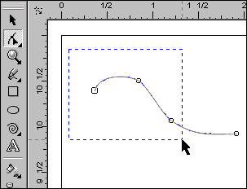
Може да избирате и местите възлите на обектите с инструмента за оформяне, подобно на избирането и местенето на обекти с инструмента за избор.

Slide 6
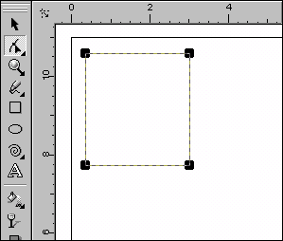
За да заоблите ъглите на правоъгълник, щраквате и влачите някоя от маркировките.

Slide 7
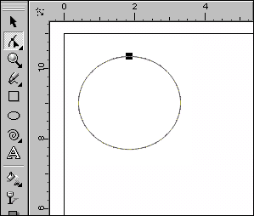
Щраквате и влачите маркировката.
Ще се получи част от окръжност или сектор.

Slide 8
Eraser Tool - действа като гумичка. Изтрива всички участъци, през които минава.
Knife Tool – разрязва обекта на произволно място.
Free Transform Tool – свободна трансформация, която променя ориентацията на обекта.
Smudge Brush – зацапваща четка.
Roughen Brush – прави обекта грапав.

Slide 9

Изрязване на части от обекти:
Инструментът нож (Knife tool) се използва за изрязване на части от обекти.
Той се избира с бутона от кутията с инструменти.
Щраквате върху единия край на обекта и влачите курсора до другия му край според формата, която искате да бъде изрязана.

Slide 10

Обектът ще бъде разделен на две отделни части.

Slide 11
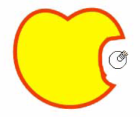
Инструментът гума (Eraser tool) се използва за изтриване на части от обекти.
Той се избира с бутона от кутията с инструменти.
Щраквате върху мястото, където искате да изтриете.

Slide 12

размер на гумата
вид на гумата (кръг или квадрат)

Slide 13
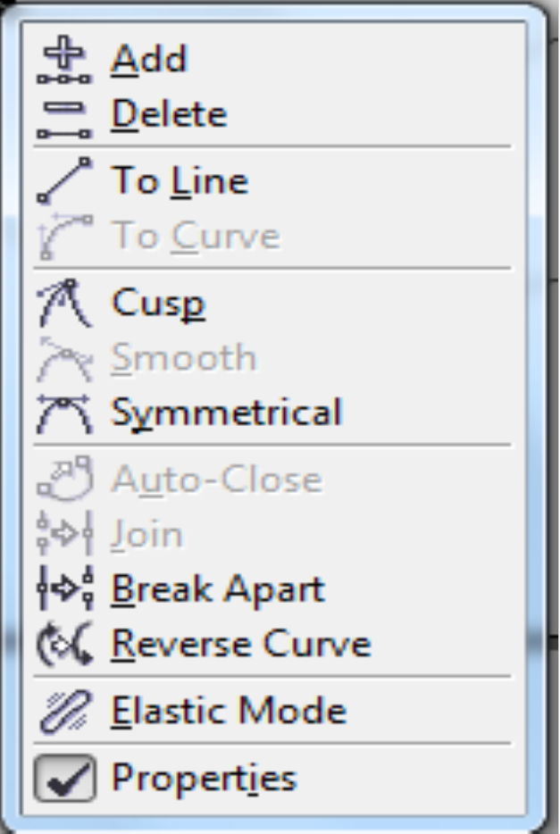
2. Промяна на възли и сегменти от кривата
Еднократно кликване с десен бутон на мишката върху един възел или сегмент от кривата активира меню, което предлага следните функционални възможности:
Изглажда връх.
Изглажда връх симетрично.
Автоматично свързва началото и края на кривата с права линия.
Автоматично свързва началните или крайните точки на две комбинирани криви.
Автоматично обръща посоката на кривата.
Еластичен режим на работа, подходящ при обръщания и рорация.

